Slide 1
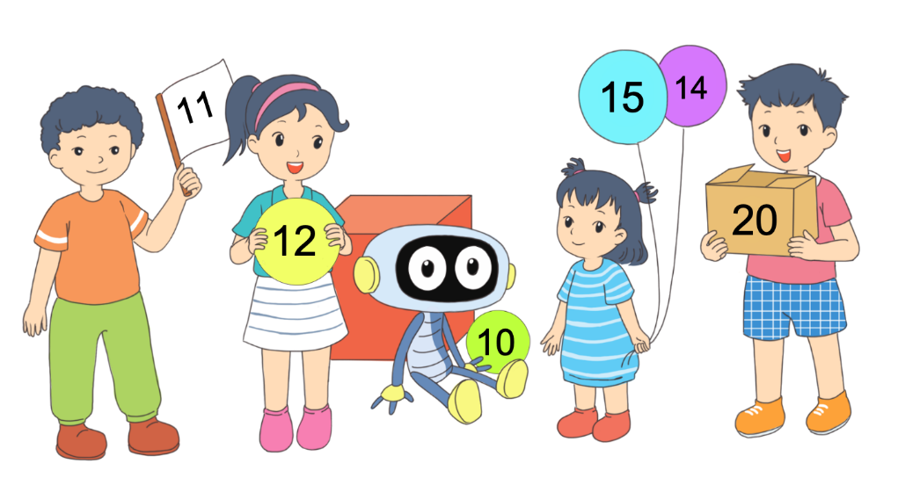
TOÁN 1

Slide 2
CHĂM SÓC CHIM NON

Slide 3
3
2
1
TIẾP THEO
Notes:
Click vào số hoặc con sâu để tới câu hỏi
Click vào “TiếP theo” để tới nội dung tiếp theo

Slide 4
Số 100 gồm … chục.
10
1
100
20
Notes:
Chơi xong click vào mũi tên để quay lại

Slide 5
Số lớn nhất có hai chữ số là:
10
99
9
100
Notes:
Chơi xong click vào mũi tên để quay lại

Slide 6
84, 85, 86, …, 88, 89.
98
68
88
87
Notes:
Chơi xong click vào mũi tên để quay lại

Slide 8
Chủ đề 6
CÁC SỐ ĐẾN 100
Bài 24
LUYỆN TẬP CHUNG
Notes:
Tác giả bộ ppt Toán + TV1: Phan Thị Linh – Đà Nẵng
Sđt lh: 0916.604.268
+ Zalo: 0916.604.268
+ Facebook cá nhân: https://www.facebook.com/nhilinh.phan/
+ Nhóm chia sẻ tài liệu: https://www.facebook.com/groups/443096903751589
Hãy liên hệ chính chủ sản phẩm để được hỗ trợ và đồng hành trong suốt năm học nhé!

Slide 9
Trang 24/SGK
Notes:
Tác giả bộ ppt Toán + TV1: Phan Thị Linh – Đà Nẵng
Sđt lh: 0916.604.268
+ Zalo: 0916.604.268
+ Facebook cá nhân: https://www.facebook.com/nhilinh.phan/
+ Nhóm chia sẻ tài liệu: https://www.facebook.com/groups/443096903751589
Hãy liên hệ chính chủ sản phẩm để được hỗ trợ và đồng hành trong suốt năm học nhé!

Slide 10
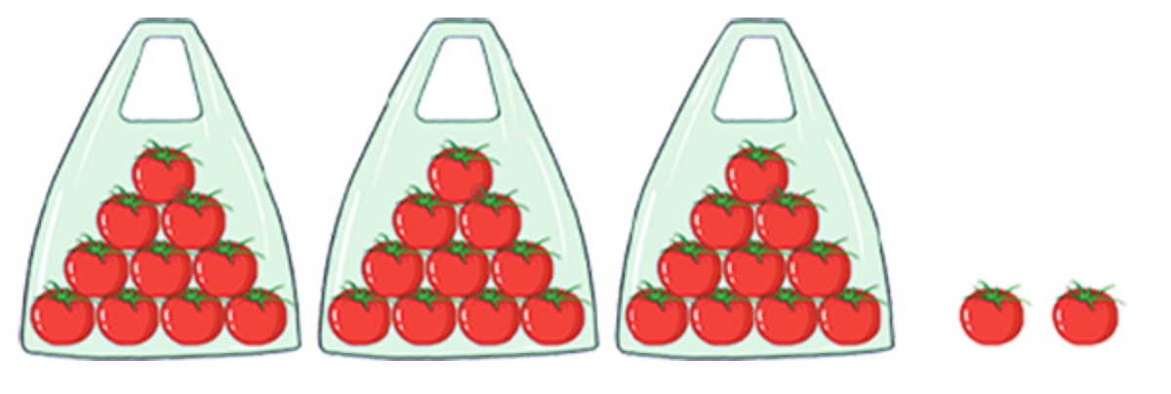
Số?
1
a)
32 gồm … chục và … đơn vị.
32 gồm 3 chục và 2 đơn vị.
b)
…. gồm …. chục và …. đơn vị
44
4
4
c)
.… gồm …. chục và …. đơn vị
61
6
1
Notes:
Tác giả bộ ppt Toán + TV1: Phan Thị Linh – Đà Nẵng
Sđt lh: 0916.604.268
+ Zalo: 0916.604.268
+ Facebook cá nhân: https://www.facebook.com/nhilinh.phan/
+ Nhóm chia sẻ tài liệu: https://www.facebook.com/groups/443096903751589
Hãy liên hệ chính chủ sản phẩm để được hỗ trợ và đồng hành trong suốt năm học nhé!

Slide 11
2
Số?
a)
100
Sáu mươi hai
b)
Ba mươi chín
51
c)
Một trăm
39
d)
Số gồm 5 chục và 1 đơn vị
62
Notes:
Tác giả bộ ppt Toán + TV1: Phan Thị Linh – Đà Nẵng
Sđt lh: 0916.604.268
+ Zalo: 0916.604.268
+ Facebook cá nhân: https://www.facebook.com/nhilinh.phan/
+ Nhóm chia sẻ tài liệu: https://www.facebook.com/groups/443096903751589
Hãy liên hệ chính chủ sản phẩm để được hỗ trợ và đồng hành trong suốt năm học nhé!

Slide 12
3
Tìm số thích hợp với mỗi ngôi sao.
Notes:
Tác giả bộ ppt Toán + TV1: Phan Thị Linh – Đà Nẵng
Sđt lh: 0916.604.268
+ Zalo: 0916.604.268
+ Facebook cá nhân: https://www.facebook.com/nhilinh.phan/
+ Nhóm chia sẻ tài liệu: https://www.facebook.com/groups/443096903751589
Hãy liên hệ chính chủ sản phẩm để được hỗ trợ và đồng hành trong suốt năm học nhé!

Slide 13
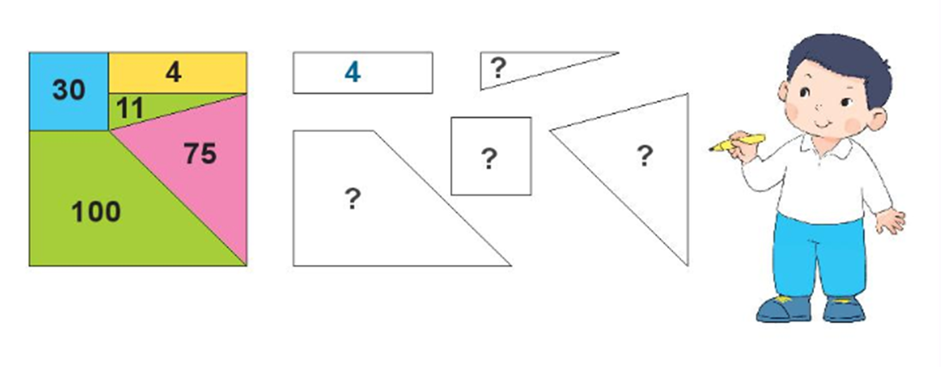
4
Em hãy giúp Việt tìm số thích hợp cho mỗi mảnh ghép
30
75
100
Notes:
Số 11 k đủ chỗ viết nên thầy cô thông cảm

Slide 14
a) Hình nào có 19 ô vuông?
5
Hình C
A
B
b) Hình nào có ít ô vuông nhất?
Hình B
C
D
Notes:
Tác giả bộ ppt Toán + TV1: Phan Thị Linh – Đà Nẵng
Sđt lh: 0916.604.268
+ Zalo: 0916.604.268
+ Facebook cá nhân: https://www.facebook.com/nhilinh.phan/
+ Nhóm chia sẻ tài liệu: https://www.facebook.com/groups/443096903751589
Hãy liên hệ chính chủ sản phẩm để được hỗ trợ và đồng hành trong suốt năm học nhé!

Slide 15
Dặn dò:
- Xem lại bài đã học
- Hoàn thành vở bài tập
- Chuẩn bị bài: Luyện tập
trang 26
Notes:
Tác giả bộ ppt Toán + TV1: Phan Thị Linh – Đà Nẵng
Sđt lh: 0916.604.268
+ Zalo: 0916.604.268
+ Facebook cá nhân: https://www.facebook.com/nhilinh.phan/
+ Nhóm chia sẻ tài liệu: https://www.facebook.com/groups/443096903751589
Hãy liên hệ chính chủ sản phẩm để được hỗ trợ và đồng hành trong suốt năm học nhé!

